Slide 1

AI登場による
IT業界への影響
本日は『AI導入によるIT業界への影響』についてお話しします。
現場の変化と、これからの時代に求められる人材像をお伝えします。

Slide 2



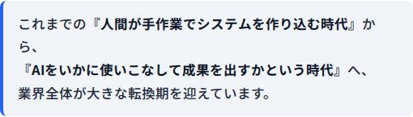
はじめに
本日は『AI導入によるIT業界への影響』についてお話しします。
現在、生成AIや様々なAIツールの進化によって、IT業界のあり方が根本から変わりつつあります。
本日は、現場の変化と、これからの時代に求められる人材像についてお伝えします。

Slide 3





現状 （インフラ）
現場の声
・顧客の期待は人件費の削減、工数の削減に注目され「今まで通りの業務」
を対応するのではなく「効率化」が求められるようになったと感じている。
・実際にお客様から「AI導入してNW運用保守要員の半数を削減」を言われたこ
とがある。
・現時点でインフラにおいてAIを導入している環境は少ないが、今後は増加
することが予想される
運用・監視AI導入後の変化
業務の変化
減る業務
アラートの一次確認
ログの単純検索
定型的な障害切り分け
手順書に沿った単純作業
定型レポート作成
FAQ対応
増える業務
AI・自動化基盤の設計
自動化対象の選定
AIの判断結果の検証
権限・セキュリティ設計
障害時の最終判断
複雑な障害・例外対応
運用プロセスそのものの改善
従来の監視・運用
障害発生 → アラート → 人が対応
AI化による変化
異常の兆候を検知 → 障害発生前に対応

Slide 4





現状 （開発）
開発スピードの激変
作業スタイルの変化
役割のシフト
ゼロからコードを書く作業が大幅に減少
手を動かす作業員から、
AIに正確な指示を出す
「指揮官」へ
従来
数ヶ月かけて手作業でプログラムを作成
AIが出した成果物を「修正・確認・調整」するスタイルが主流に
現在
AIに指示を出し、骨組みを数秒〜数分で自動生成

Slide 5
懸念
ITエンジニアの仕事が減る可能性
コーディング、テスト、ドキュメント作成、問い合わせ対応など、これまで若手エンジニアが担当していた定型業務をAIが代替しやすくなっています。
一方で、AIを導入・管理する仕事や、要件定義・設計・顧客折衝などの重要性は高まります。
そのため「仕事そのものがなくなる」というより、エンジニアに求められるスキルが急速に変化することが懸念されています。
実際、海外のIT業界ではAIによる自動化と採用抑制の影響が報じられている。
若手育成・スキルの空洞化
これまで下積みで行っていた単純な作成業務をAIが担当。若手が基礎的な技術・構造を学ぶ機会が減る懸念。
AIの不完全さと責任
AIが堂々と間違いをつく「ハルシネーション」のリスク。最終責任は人間が負う。

Slide 6
【現場】開発・インフラ工程ごとのAI活用状況
領域 / 工程 | 企画・提案 | 要件定義 | 設計 | 構築・実装 | テスト | 展開・リリース | 運用・監視
【インフラ】 | (提案) | × |  | ( (構築) |  | (展開) | ( (運用/監視)
【開発】 | (企画) | × | △ | △ ( (実装) | △ | (リリース) | (運用)
( 〇：あり △：一部あり ×：無し )
※上表は過去のプロジェクト現場における活用実態です。

Slide 7
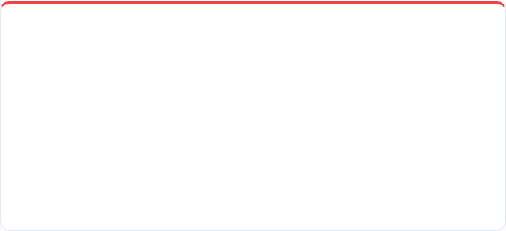
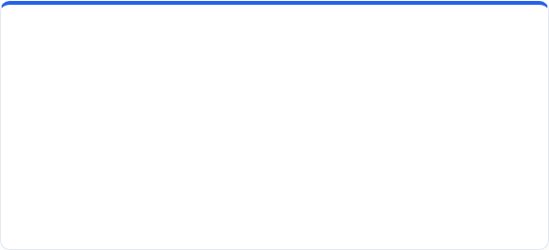
今後
今後の向上スキルの方向性
価値が下がるスキル
価値が上がるスキル（エンジニア思考・上流スキル）
プログラミング
AIマネジメント力：
コードを書くだけの作業
複数のAIに役割を与え、チームとして上手く動かす
インフラ
ヒアリング・企画力
監視業務、運用業務(手順に沿ったオペレーション作業)
顧客の悩みを深く聴き出し、解くべき本質的な問題を定義する
時間をかける作業
チェック力
大量のコードを書く労働量
AIが作った内容が安全で正しいか最終判定する
マネジメント力
ヒト、モノ、カネ、スケジュールを正しく管理し、チームを引っ張る力

Slide 8

まとめ
AIへの適応は「必須」
AIを使わない選択肢はなく、適応が遅れるほど取り残される時代に
「使われる側」ではなく「使いこなす側」へ
指示通りに動く作業者から、AIに目的を与えて動かす「指揮官」を目指す
人間にしかできない「上流・マネジメント」を磨く
顧客課題のヒアリング・企画・AIの品質管理に注力し、時間を使う

